Slide 1

Plano de Desenvolvimento Individual
MBA Engenharia de Dados
Mentoring e Carreiras em Dados
Aluno: Rafael Cardoso
Turma Turma 1384.000.01I - 2026/1
Professor: Jonnathan Martins

Slide 2
Tópicos
Autoavaliação - Assessment
03
12
Objetivo do PDI
14
Metodologia
15
Planejamento PDI
21
Perfil no Linkedln
25
Resultados Preliminares

Slide 3

Autoavaliação
Assessment
Resultado
109 (Nível 03)
03

Slide 4
Autoavaliação
Assessment
1
Evoluir tecnicamente para atuar com análise avançada de dados e Data Science.
Sobre mim
Explique em termos gerais qual o seu maior objetivo construindo esse PDI
Trabalhar em um ambiente que estimule aprendizado contínuo e desenvolvimento técnico, com contato com tecnologias modernas, permitindo minha evolução de Analista de Dados para uma posição mais avançada como Cientista de Dados.
2
Nível XX- XX
3
Participar de projetos, onde eu possa aplicar dados para resolver problemas reais de negócio, ganhar experiência prática e fortalecer minhas habilidades em modelagem, estatística e comunicação de insights.
03
04

Slide 5
Perguntas vs Respostas Decisivas
P: Qual é seu objetivo profissional nos próximos anos?
P: Quais competências você precisa desenvolver para chegar lá?
R: Evoluir de Analista de Dados para Cientista de Dados, atuando com modelos preditivos e análise avançada para gerar impacto estratégico no negócio.
R: Aprofundar conhecimentos em estatística, machine learning e Python, além de fortalecer habilidades em modelagem de dados e interpretação de resultados.
P: Como você está se preparando para essa evolução?
P: Que tipo de problema você quer resolver com dados?
R: Por meio do MBA em Engenharia de Dados, produzindo projetos práticos mensalmente, fortalecendo meu portfólio com Python, análise de dados e machine learning, com foco em evolução consistente.
R: Problemas de previsão e otimização, como demanda, receita e comportamento do cliente, apoiando decisões mais estratégicas e orientadas por dados.
05

Slide 6
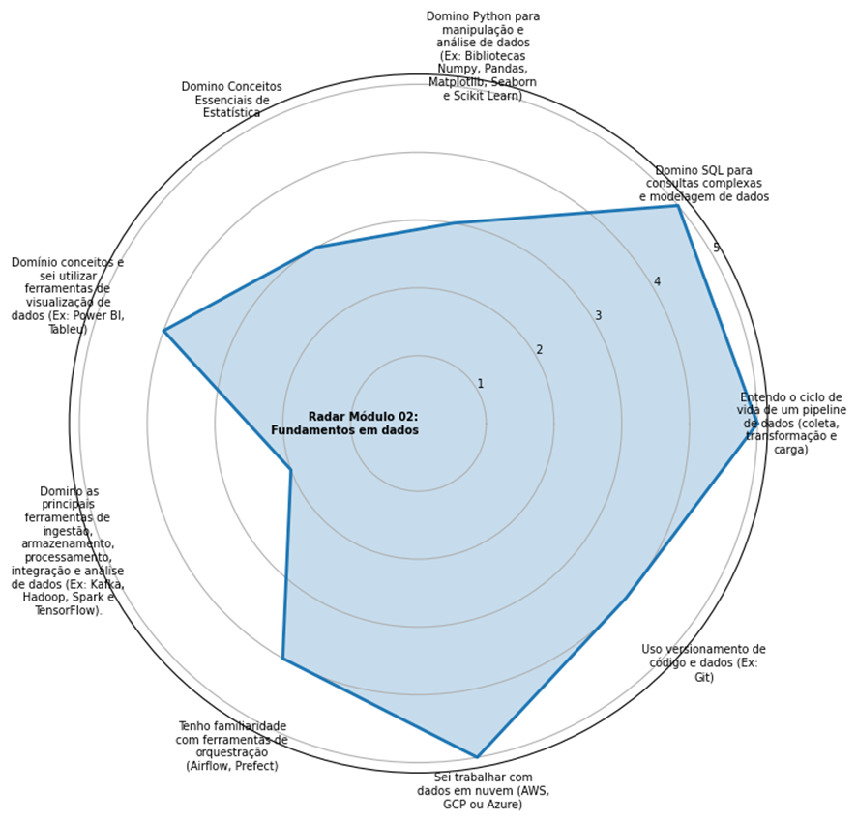
Autoavaliação
Assessment
Módulo 01: Fundamentos Técnicos
Resultado
109 (Nível 03)
06

Slide 7
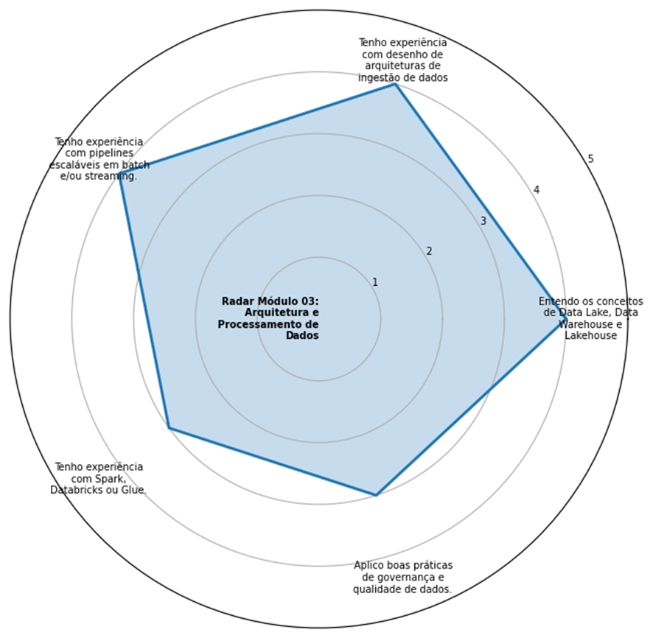
Autoavaliação
Assessment
Módulo 02: Arquitetura e Processamento de Dados
Resultado
109 (Nível 03)
07

Slide 8
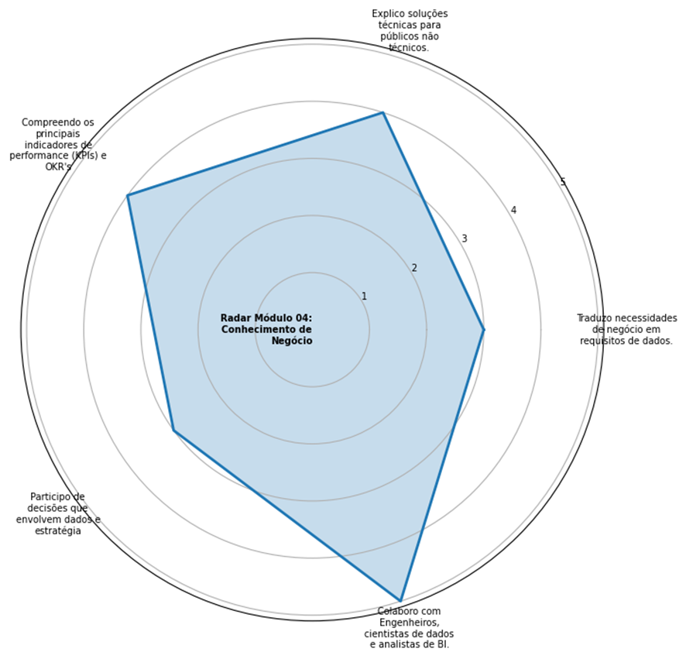
Autoavaliação
Assessment
Módulo 03: Comunicação e Negócios
Resultado
109 (Nível 03)
08

Slide 9
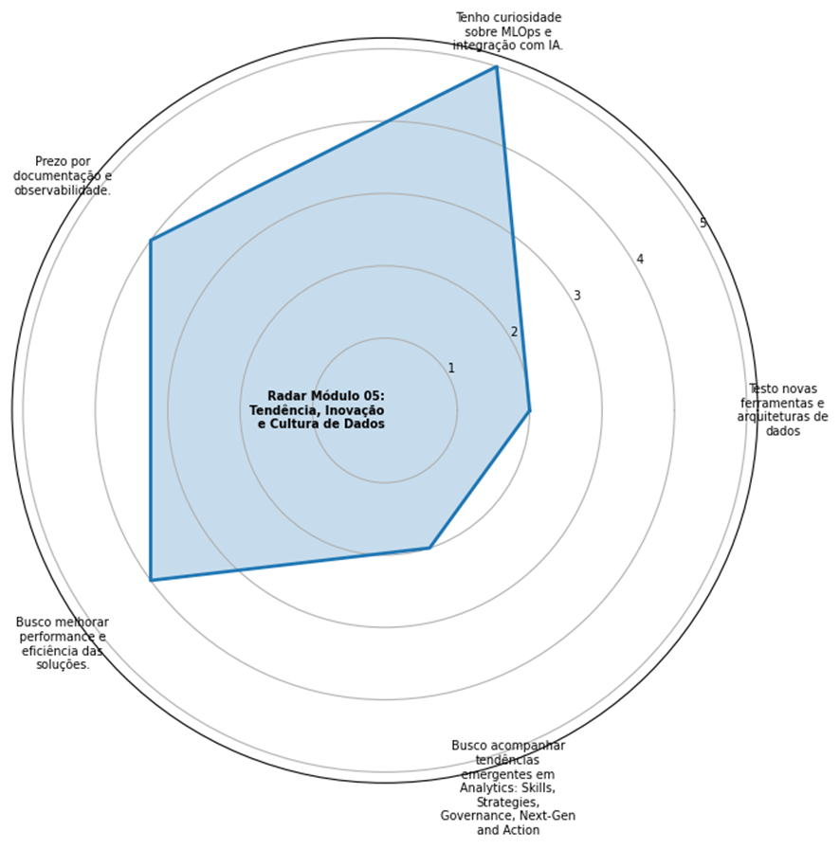
Autoavaliação
Assessment
Módulo 04: Inovação e Cultura de Dados
Resultado
109 (Nível 03)
09

Slide 10
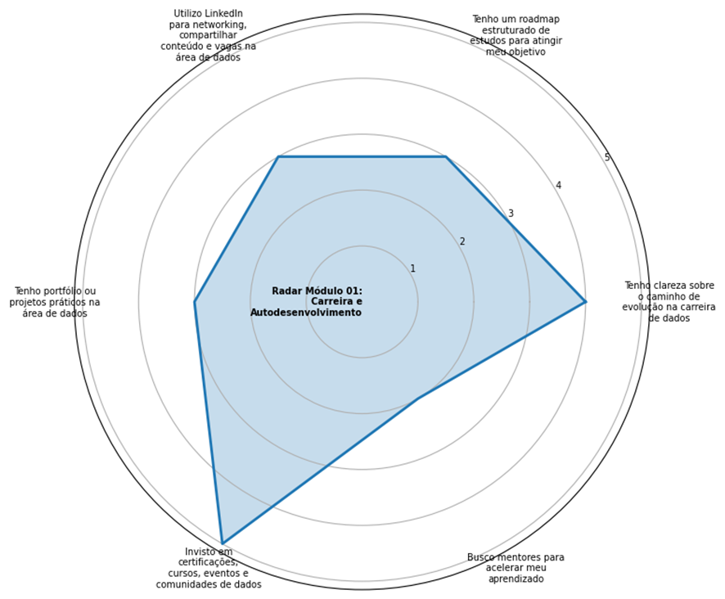
Autoavaliação
Assessment
Módulo 05: Carreira e Autodesenvolvimento
Resultado
109 (Nível 03)
10

Slide 11
Autoavaliação Assessment
Módulos | Nível 1 | Nível 2 | Nível 3 | Nível 4 | Nível 5
Fundamentos Técnicos |  |  |  | X
Arquitetura e Processamento de Dados |  |  |  | X
Comunicação e Negócios |  |  | X
Inovação e Cultura de Dados |  |  | X
Carreira e Autodesenvolvimento |  |  | X
11

Slide 12
Carreira em Ciência de Dados
EM 12 MESES
A carreira em Ciência de Dados tem como foco a utilização de dados, estatística e machine learning para gerar previsões e apoiar decisões estratégicas. O profissional atua na coleta, tratamento e modelagem de dados, transformando informações em insights de alto impacto para o negócio.
Objetivo
Execução
Encerramento
Evoluir de Analista de Dados para Cientista de Dados, desenvolvendo habilidades em machine learning, estatística e programação.
Construção de projetos mensais (análise e ML);
Desenvolvimento de portfólio;
Aprofundamento em algoritmos de machine learning;
Utilização de ferramentas como SQL, Power BI e cloud
Participação em cursos, comunidades e desafios de dados
Espero ter um portfólio sólido com projetos de Ciência de Dados, maior domínio técnico e capacidade de atuar em projetos mais avançados, estando preparado para oportunidades como Cientista de Dados ou posições analíticas mais estratégicas.
12

Slide 13
Objetivos Específicos
Objetivo do PDI
1
O interesse pela área surgiu a partir do contato com a disciplina de Data Science no MBA.
Explique em termos gerais qual o seu maior objetivo construindo esse PDI
Evolução para Ciência de Dados
2
A evolução do mercado de dados, com maior demanda por soluções preditivas e inteligência artificial
Meu principal objetivo com este PDI é evoluir de Analista de Dados para uma atuação mais estratégica em Ciência de Dados.
3
A definição do objetivo também considera meu perfil e interesse em resolver problemas
13

Slide 14
Metodologia
1
4 pilares
EU
O resultado do meu assessment indicou um nível intermediário de maturidade profissional.
A partir disso, defini como propósito evoluir para uma atuação mais estratégica em Ciência de Dados.
2
3
4
Colegas do MBA em Engenharia de Dados
Mentor
Materiais de Apoio
Salas de Bate-papo específicas:
Níveis de Cargos
Softs e Hards Skills
Transição de Carreira
Primeiro Emprego em Dados
Carreira em Y
Guiar na carreira e no aprendizado
Indicar caminhos e oportunidades
Compartilhar experiências do mercado
Dar feedback e apoiar no crescimento
Ajudar em projetos e portfólio
Desenvolver habilidades técnicas e comportamentais
Mandala Ikigai
Matriz de SWOT
Mapa Mental
Trilha de Estudo
14

Slide 15
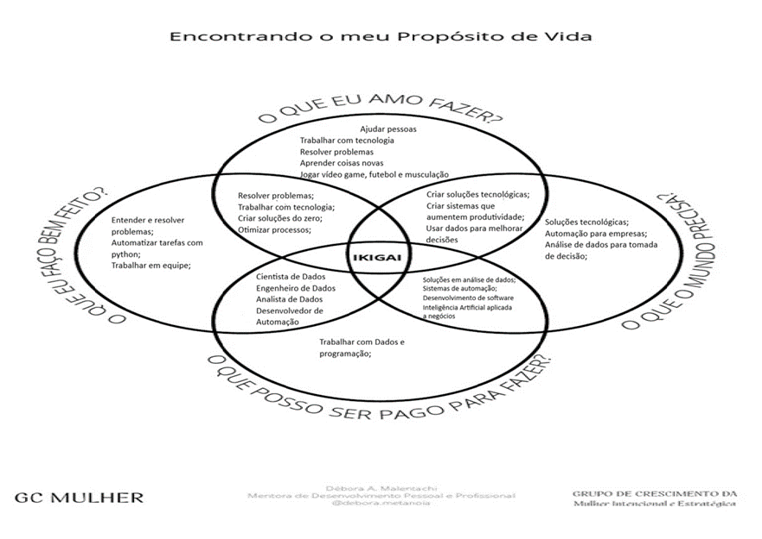
Mandala Ikigai
O Ikigai (do japonês, “razão de ser”) é formado pela interseção de quatro dimensões:
O que você ama,
No que você é bom
O que o mundo precisa
Pelo que você pode ser pago
15

Slide 16
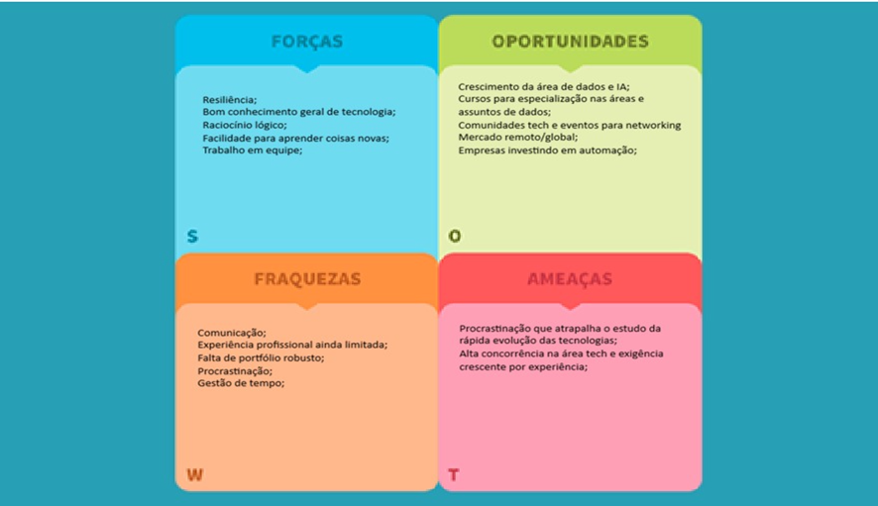
Análise SWOT
16

Slide 17
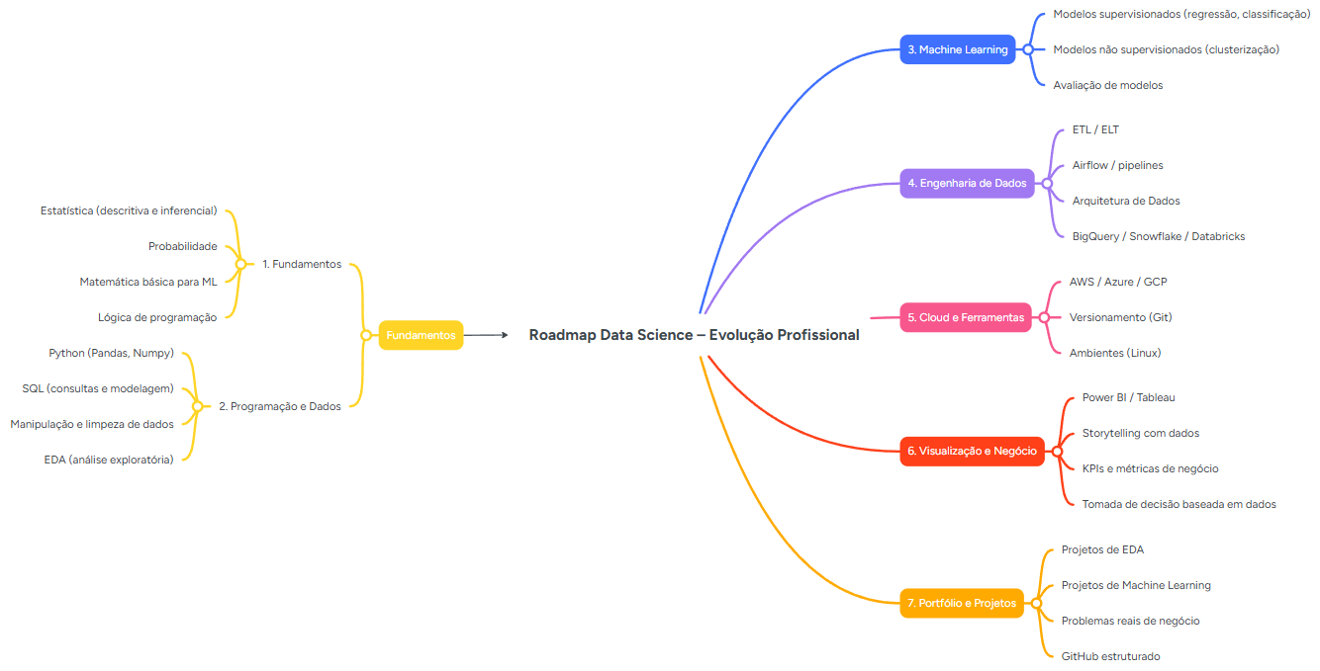
Mapa Mental
link da ferramenta: https://www.mindmeister.com/pt
mapeamento dos itens a serem estudados
18

Slide 18
Mandala Ikigai
Mapeamentos
Tempo (duração do PDI)
Condições
Hard Skills: Python, SQL e engenharia de dados (ETL/ELT), plataformas em nuvem (Azure, AWS, BigQuery, Snowflake), ferramentas de BI (Power BI, Tableau)
Soft skills: raciocínio lógico, resolução de problemas, aprendizado contínuo e organização.
Dedicação média de 1 a 2 horas por dia
O plano é viável considerando minha disponibilidade diária, acesso a cursos e alinhamento com meu objetivo de carreira.
Meta Curto Prazo
Budget
Desenvolver um portfólio estruturado com projetos de análise de dados e início em machine learning
Já possuo investimento em plataformas de cursos e materiais de apoio
20

Slide 19
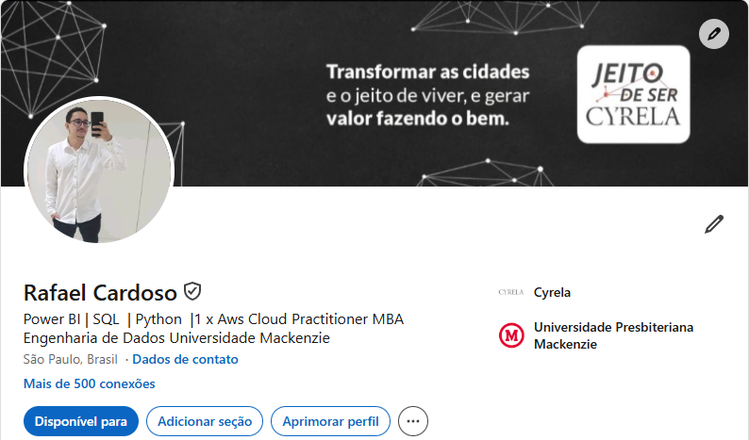
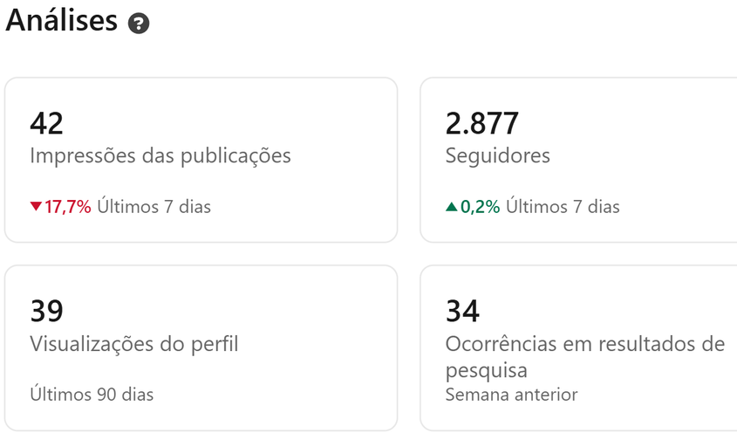
Profile
Perfil no Linkedln - Depois
Planejamento - 1º Mês
(Posicionamento)
Perfil no Linkedln
Perfil reposicionado com foco em dados e evolução para Data Science, destacando projetos práticos, habilidades técnicas e capacidade de gerar insights e soluções baseadas em dados.
Perfil atualizado com headline estratégica, resumo orientado a impacto e experiências alinhadas à área de dados, reforçando o direcionamento profissional.
Analytics
Planejamento - 2º Mês
(Autoridade)
Planejamento - 3º Mês
(Networking e busca ativa)
Publicação de projetos práticos no LinkedIn e GitHub, evidenciando conhecimento em análise de dados, Python e início em machine learning.
Networking ativo com profissionais da área, participação em discussões e busca direcionada por oportunidades em análise de dados e Data Science.
20

Slide 20
Desafio
Link de apoio : https://alexbretas11.medium.com/desafio-7-encontre-se-com-um-buddy-semanalmente-bdef11f920cc
Encontre um buddy por semana
Alguém da Família
Alguém do MBA de Eng. Dados
Linkedin: Sua maior referência
Compartilhe seu desafio com alguém da sua família e peça apoio.
Mande uma mensagem para algum colega de trabalho no MBA que tenha um match legal com seu desafio e peça dicas
Mande uma mensagem para suas maiores referências no pedindo dicas de carreira em dados.
21

Slide 21
Entregáveis
Recurso | Link | Descrição
Hashtag Treinamentos – Curso Básico de Ciência de Dados | https://pages.hashtagtreinamentos.com/minicurso-cienciadados-curso-basico-cienciadados-obrigado?blog=1n4033rer&video=1v660lpht | Curso introdutório para reforçar fundamentos de Ciência de Dados, consolidando conceitos iniciais e preparando a base para estudos mais avançados em análise e modelagem de dados.
Alura – Data Science: Explorando e Analisando Dados | https://cursos.alura.com.br/course/data-science-explorando-analisando-dados | Curso focado em análise exploratória de dados (EDA), com aplicação prática em Python, permitindo desenvolver habilidades essenciais para interpretação de dados e geração de insights.
Projetos práticos – YouTube | Diversos canais de Data Science | Utilização de vídeos com mini projetos para revisão de conteúdos aprendidos em aula e prática contínua, facilitando a consolidação do conhecimento e preparação para projetos mais estruturados.
22

Slide 22
Resultados Preliminares
O que você já atingiu em 3 semanas ?
Estruturei meu portfólio em três frentes e finalizei projetos que estavam em andamento, organizando melhor minha base prática.
O que você está próximo de atingir ?
Objetivo do PDI
Iniciei projetos de análise exploratória de dados.
O que você precisou ajustar durante a execução do PDI ?
Ajustei minha gestão de tempo para conciliar trabalho, MBA, estudos e outras atividades.
O que você retirou do seu PDI ? Por qual motivo ?
Reduzi a quantidade de atividades paralelas para priorizar qualidade e consistência na execução dos projetos, focando em entregas mais relevantes para o portfólio.
Qual sua sensação até o momento ?
Sensação de evolução consistente e maior clareza sobre minha carreira.
23

